Slide 1
Det Nationale Center for Fremmedsprog

Slide 2
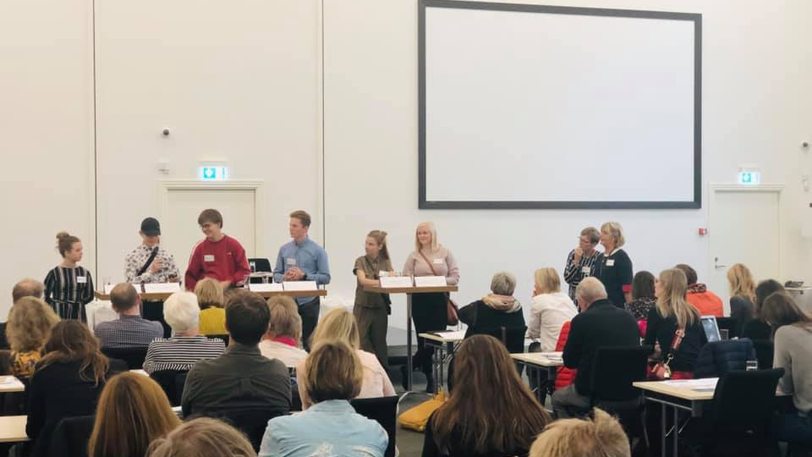
Det Nationale Center for Fremmedsprog
Informationsmøde om
FremMedSprog2021
Professionshøjskoler
NCFF
17. August 2021 kl. 15 - 16

Slide 3
Dagsorden
Kort om FMS 2021
Nyt i år: koordinatorfunktionen
Logistik i forbindelse med FMS: Sweatshirts, rejseafregning, Facebookgruppe mv.
Evt.

Slide 4
FremMedSprog2021 - Konceptet
Formål:
Formålet er fortsat at sætte sprog i fokus som noget, der er vigtigt og interessant at beskæftige sig med og skabe nysgerrighed og positiv opmærksomhed om sprog.
Hvad:
En spændende og motiverende sprogaktivitet – med udgangspunkt i en task-based learning og flersprogethedstilgang
Og/eller - et spil/en leg/en konkurrence
Hvem:
Klik for at tilføje tekst

Slide 5
FremMedSprog2021 - Konceptet
Hvornår:
I perioden uge 38 – 40
Hvor længe:
Aktiviteten skal vare ca. en time.
Aktiviteten kan gentages for andre klasser/hold på samme skole eller flere skoler.

Slide 6
Nyt i år
NCFF sætter fokus på sprog i perioden uge 38 - uge 40
Opfordring til at afholde en sprogdag
Onlineevent for grundskoler
Koordinatorfunktion - FremMedSprog
Mulighed for et internationalt perspektiv
(se uddybning i mail)

Slide 7
Koordinatorfunktion
At dele generel information fra NCFF om FremMedSprog med relevante undervisere og de studerende, så vi sikrer, at alle er godt informeret (fx på møder og via intranet)
At deltage på et opstartsmøde (i august) og et evalueringsmøde (i oktober)
Mindre opgaver såsom at koordinere uddeling af sweatshirts til de studerende og få eventuelle tutorer til at informere nye studerende om FremMedSprog
Lave en samlet liste over de skoler, de studerende besøger, samt tidspunkter for besøg

Slide 8
Koordinatorfunktion
Koordinatoren kan også være vejleder for andre studerende end sine egne. I det tilfælde vil koordinatoren naturligvis blive aflønnet for det antal studerende han/hun vejleder + de 20 timer for koordinatorfunktionen.

Slide 9
Idébank
I idébanken kan de studerende finde oplæg og inspiration til at tilrettelægge deres sprogaktivitet:
https://ncff.dk/fremmedsprog/idebank/
Vi vil rigtig gerne indsamle flere aktiviteter, og det har vi brug for jeres hjælp til. Vi opfordrer til, at de studerende benytter modellen i idébanken, når de planlægger deres sprogaktivitet og efterfølgende lægger den her:
https://drive.google.com/drive/folders/1eXQwXcd3QvWqqGslnUYZwWNsAe2-EwDP?usp=sharing

Slide 10
Kontakt til skoler + oversigt over skolebesøg og tidspunkter
Den enkelte underviser, tager kontakt til skoler og aftaler besøg (evt. kan en koordinator være behjælpelig).
NCFF vil gerne have en oversigt over, hvilke skoler de studerende besøger og hvornår med henblik på evt. pressedækning:
Skoler og datoer/tidspunkter kan tilføjes her:
https://docs.google.com/document/d/10xR3YBUgyoJL23_uRjpMlH5OALtV9bbJMGuTCKuCl60/edit#

Slide 11
Plan for FMS - professionshøjskoler
Dato/tidsrum | Aktivitet | Kommentar
Uge 34 – uge 35 | De studerende tilmelder sig FremMedSprog2021 på hjemmesiden: https://ncff.dk/fremmedsprog/ | Deadline for tilmelding er den 3. september (hvis man vil modtage sweatshirts i uge 37) ellers den 10. september
Uge 36 - uge 37 | NCFF pakker sweatshirts og sender til professionshøjskolerne pba. tilmeldingerne, vi har modtaget. | NB. Vi trækker lister over tilmeldinger begyndelsen af ugen og sender en samlet liste til hvert UC til orientering.
Uge 37 – uge 38 | Koordinator/underviser får tilsendt sweatshirts og merchandise til de studerende | Vi sender en kasse til hvert UC. I kassen ligger en liste over tilmeldinger og størrelser.
Uge 38 – uge 40 | FremMedSprog2021 på skolerne | HUSK udfyld NCFF’s liste over skoler og tidspunkter for besøg (Google-link)
Uge 41 – Tirsdag den 14. oktober kl. 15 – 16.30 | Online evalueringsmøde for studerende og koordinatorer | Zoom link: https://aarhusuniversity.zoom.us/j/65826458731 (invitation til de studerende følger senere)

Slide 12
Under besøget på skolerne
Vi vil gerne have de studerende til at kommunikere om deres besøg
på Instagram.
De studerende skal naturligvis overholde gældende GDPR-regler. Dvs. billeder af bygninger, materialer, lokaler, de studerende selv og lign. er ok. Billeder af elever kræver tilladelse.
Vi håber, de studerende vil lave nogle kreative og gode posts.
Benyt hashtaggene: #fremmedsprog2021 og #fremmedsprog

Slide 13
Efter besøget på skolerne
Rejserefundering:
De studerende får refunderet deres omkostninger i forbindelse med rejse til og fra skolen(erne), de skal besøge.
De skal gemme alt dokumentation for deres rejser og får yderligere information, inden de skal på besøg på skolerne.

Slide 14
Hononar
NCFF kompenserer underviserne gennem frikøb til opgaven.
Man aflønnes med 10 timer for 10 studerende eller færre, der sendes ud. Har man mere end 10 studerende, får man 15 timer.
Aflønningen sker enten som frikøb fra professionshøjskolen til den normale NCFF-takst (Se http://ncff.dk/projekter/saadan-soeger-du/ under Budget) eller som honorarudbetaling direkte til underviseren (timesats 325 kr./time). Du vælger selv.
Send besked om ovenstående til NCFFVest@au.dk mærket FMS-2021 – professionshøjskoler – honorar
Oplys: navn, professionshøjskole, antal studerende (timer), evt. koordinatorfunktion og om du ønsker honorar el. frikøb, så kontakter vi dig efterfølgende.

Slide 15
Drøftelser - Kommunikation mm.
På mødet var der enighed om:
At informationen til de studerende på NCFF’s hjemmeside er tilstrækkelig
At der ikke er behov for en Facebook gruppe til de studerende
At det kunne være godt at have noget information, som man som underviser kan sende til skolerne (NCFF arbejder videre med dette og sender så hurtigt som muligt)

